Slide 1

CORSO DI ARCHITETTURA DEGLI ELABORATORI II A.A. 2019-2020
Docente:
Dr. Silvestro Roberto Poccia

Slide 2
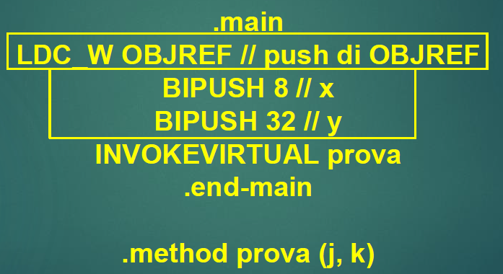
INVOKEVIRTUAL metodo1 // richiama un metodo
.method metodo1(param1,param2,…,param_k)
VARIABILI LOCALI
CODICE
IRETURN
.end-method
metodo = funzione = procedura

Slide 3
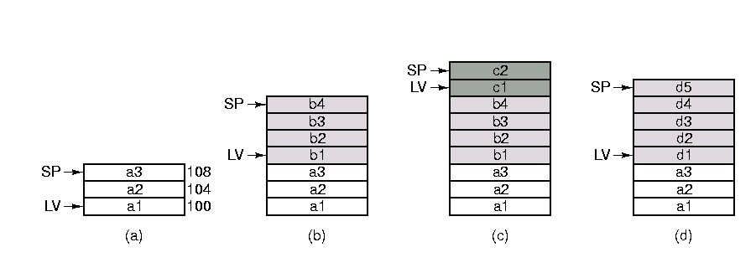
Meccanismo di funzionamento della INVOKEVIRTUAL
Abbiamo visto come si possa usare lo stack per memorizzare le variabili locali delle diverse procedure:
Ad ogni “Call” si crea uno spazio sullo stack per le var. locali
occorre sapere quante sono,
i parametri sono anch’essi da considerare come variabili locali),
LV ed SP si spostano in modo da puntare sempre al record di attivazione della procedura in esecuzione. Anche il PC viene spostato per puntare alla prima istruzione della procedura richiamata.
Come si fa, al ritorno dalla procedura, a riportare LV, SP e PC ai valori che avevano prima della Call?

Slide 4
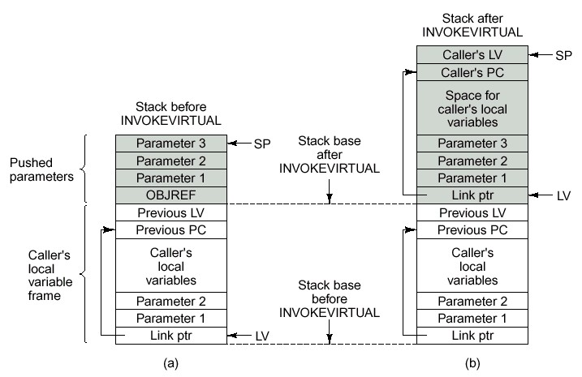
Semantica INVOKEVIRTUAL: Come si fa, al ritorno dalla procedura, a riportare LV, SP e PC ai valori che avevano prima della Call?
... la soluzione è semplice: prima di modificarli occorre salvare il loro valore sullo stack per riuscire a ripristinarli con i vecchi valori all’esecuzione della Return.
SP = SP + n.var.loc
PUSH PC
PUSH LV
LV = SP – n.param –
– n.var.loc – 1
mem[LV] = SP – 1
PC = indirizzo prima
istruzione del metodo
Per poter calcolare correttamente il nuovo LV e SP, occorre sapere quanti parametri e quante
variabili locali ha la procedura.

Slide 5
Semantica INVOKEVIRTUAL: STEPS
Esecuzione:
I primi 2 byte senzaq segno dopo il Codice operativo si usano per cistruire un indice relativo. LV punta a OBJREF
OBJREF si sovrascrive con la locazione dove il vecchio PC e’ salvato.
(posizione attuale + parametri + var locali)
Sopra a questo punto c e’ l’indizzo del vecchio LV
Poi inizia lo Stack Pointer, SP punta sempre intesta allo stack
In fine il PC va inizializzato puntando al 5 byte nell area del codice del metodo
Il metodo chiamante inserisce il riferimento al chiamato. OBJREF
In IJVM questo non e’ necessario
Il chiamante inserisce sullo stack I parametri del metodo

Slide 6
Semantica INVOKEVIRTUAL: Esempio
PC
PC
1274
PC
PC
1274
1274
metodo
SP
xxxx
SP
xxxx
SP
1274
1274
?
v2
v1
v0
?
?
?
?
?
?
?
?
SP
10
p2
p1
p0
10
p2
p1
p0
10
10
5
5
5
5
objref
objref
objref
LV
Link ptr
LV prec.
LV prec.
LV prec.
LV prec.
PC prec.
PC prec.
PC prec.
PC prec.
variabili
locali e
parametri
variabili
locali e
parametri
variabili
locali e
parametri
variabili
locali e
parametri
LV
Link ptr.
LV
Link ptr.
LV
(xxxx)
Link ptr.
Link ptr.
situazione iniziale
(prima della
invokevirtual)
situazione dopo
LV = SP –
n.param –
– n.var.loc – 1
mem[LV] = SP – 1
situazione dopo
SP=SP+n.var.loc
situazione dopo
PUSH PC
PUSH LV

Slide 7
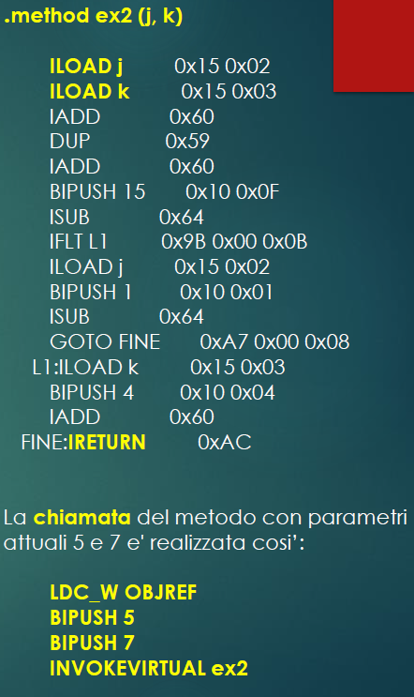
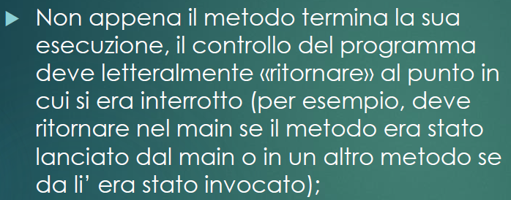
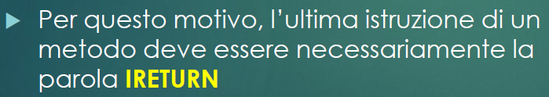
Semantica INVOKEVIRTUAL: Metodi

Slide 8
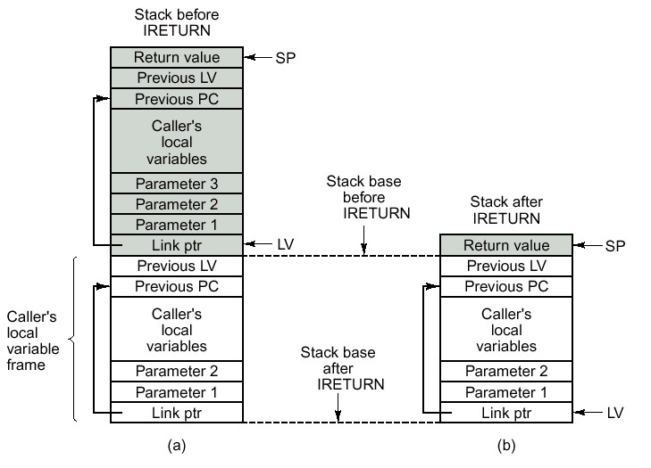
Semantica IRETURN
Ecco come i valori salvati sullo stack vengono utilizzati quando viene eseguita la IRETURN:
tmp = mem[LV]
mem[LV] = mem[SP]
SP = LV
LV = mem[tmp+1]
PC = mem[tmp]

Slide 9
Semantica IRETURN
PC
ireturn+1
SP
risultato
SP
risultato
tmp
xxxx
LV prec
xxxx
tmp
xxxx
1274
PC prec
1274
1274
2
PC
1274
v2
v1
v0
2
2
132
132
132
5
5
5
10
p2
p1
10
10
5
5
5
LV
risultato
SP
risultato
LV
Link ptr.
SP
LV prec.
LV prec.
LV
Link ptr.
LV prec.
PC prec.
PC prec.
LV prec.
PC prec.
PC prec.
variabili
locali e
parametri
variabili
locali e
parametri
PC prec.
variabili
locali e
parametri
variabili
locali e
parametri
Link ptr.
LV
(xxxx)
Link ptr.
Link ptr.
situazione dopo
mem[LV]=mem[SP]
SP=LV
xxxx
Link ptr.
situazione dopo
tmp=mem[LV]
situazione
dopo
LV=mem[tmp+1]
PC=mem[tmp]
situazione iniziale
(prima della
ireturn)

Slide 10
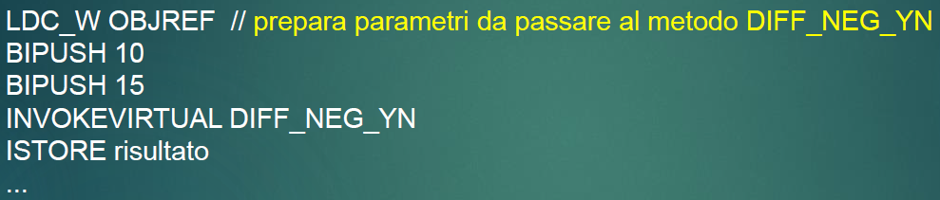
Semantica INVOKEVIRTUAL: Metodi

Slide 11
Programmazione in IJVM: INVOKEVIRTUAL
L’argomento della INVOKEVIRTUAL non è:
un offset rispetto al valore attuale del PC come delle istruzioni di salto (anche perchè in questo modo sarebbe sempre diverso per una data procedura, a seconda di dove viene richiamata),
ma è un puntatore all’interno della Constant Pool, dove si trova il puntatore alla procedura (riferito all’area dei metodi).
Il numero di parametri conta:
anche OBJREF e
variabili locali del metodo
sono memorizzate nella method area, subito prima del codice vero e proprio della procedura (occupano 2 byte ciascuno):
queste informazioni sono indispensabili per permettere alla INVOKEVIRTUAL di posizionare correttamente LV e SP.

Slide 12
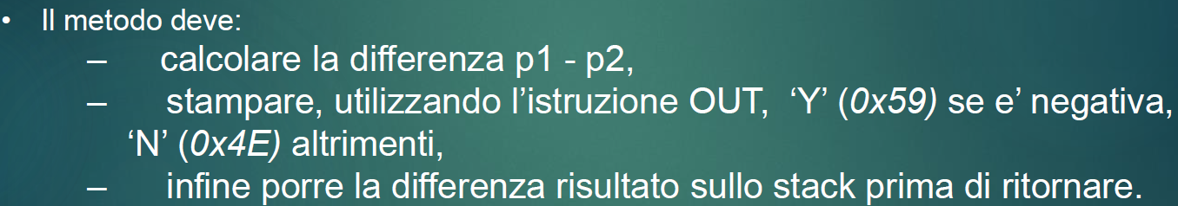
Programmazione in IJVM: Esercizio 7 - INVOKEVIRTUAL
Esercizio 7: “method DIFF_NEG_YN (p1,p2)” con due parametri e una var. loc. (diff).
main()
{ int ris;
…
ris=DIFF_NEG_YN(10,15)
…
}
DIFF_NEG_YN (p1,p2)
{ int diff;
diff = p1 – p2;
if (diff < 0)
{ print “Y”};
else
{ print “N”};
return(diff);
}

Slide 13
Programmazione in IJVM: Esercizio 7 - INVOKEVIRTUAL
.method DIFF_NEG_YN (p1,p2)
.var
diff
.end-var
ILOAD p1 // Inserisce il primo parametro in cima allo stack
ILOAD p2 // Inserisce il primo parametro in cima allo stack
ISUB // Sottrae: p1-p2 (risultato in cima allo stack)
ISTORE diff // Memorizza la differenza in diff
ILOAD diff // Inserisce diff in cima allo stack
IFLT lt // If diff < 0, goto lt (ovvero se p1<p2 goto lt)
BIPUSH 0x4E // else, print "N"
OUT
GOTO return
lt: BIPUSH 0x59 // (diff < 0)
OUT // print "Y"
return: ILOAD diff // Inserisce diff in cima allo stack
IRETURN // Return (chi invoca il metodo trovera' diff
// in cima allo stack, come valore restituito
// dal metodo
.end-method

Slide 14
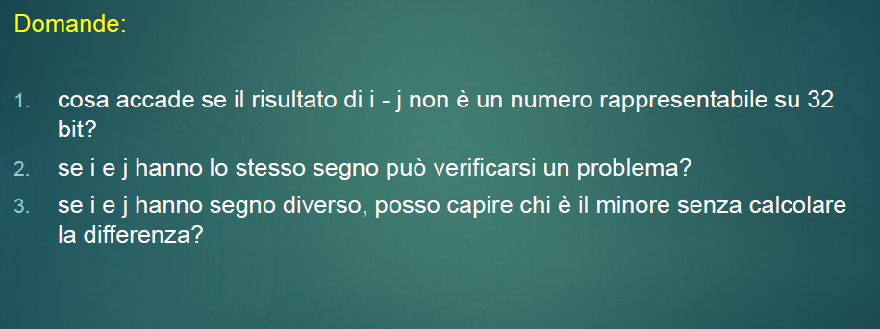
Programmazione in IJVM: Esercizio 8
Esercizio 8: Scrivere un metodo che controlla se i<j,
dove i e j sono due numeri CON SEGNO
(in codifica complemento a 2) su 32 bit.
Il metodo restituisce:
1 se la condizione è vera,
0 altrimenti.

Slide 15
Programmazione in IJVM: Esercizio 8
Schema di soluzione:
if (i ≥0 and j ≥0) or (i≤0 and j≤0) then // se sono dello stesso segno
if (i-j<0) return(1) else return(0) // posso fare la differenza
else
if (i<0) return (1) // altrimenti quello negativo è il più piccolo
else return (0)
LDC_W OBJREF // usando lessthen
ILOAD i // diventa facile tradurre in IJVM
ILOAD j // il codice C
INVOKEVIRTUAL lessthen // if (i<j) {CODICE RAMO THEN}
IFEQ else_label // else {CODICE RAMO ELSE}
then_label: ... CODICE
... RAMO THEN
GOTO endif
else_label: ... CODICE
... RAMO ELSE
endif:

Slide 16
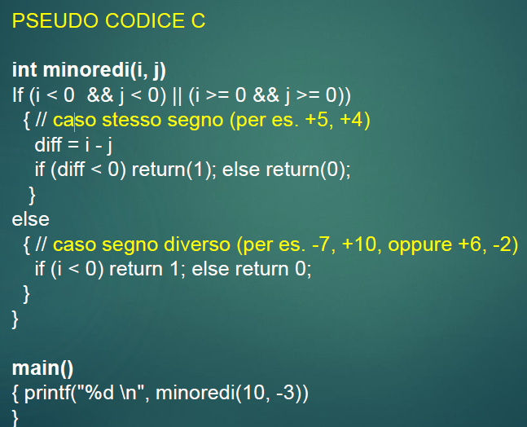
Programmazione in IJVM: Esercizio 8 - INVOKEVIRTUAL
Esercizio 7: Pseudocode Funzione di confronto…

Slide 17
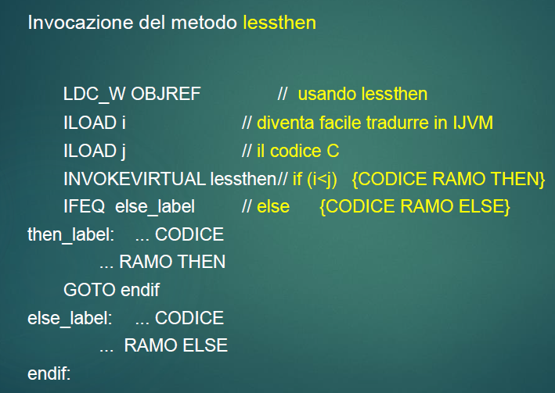
Programmazione in IJVM: Esercizio 8 - INVOKEVIRTUAL
Esercizio 8: Invocazione metodo

Slide 18
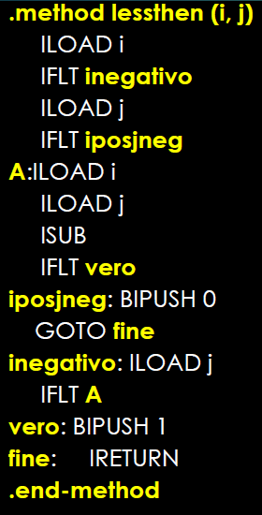
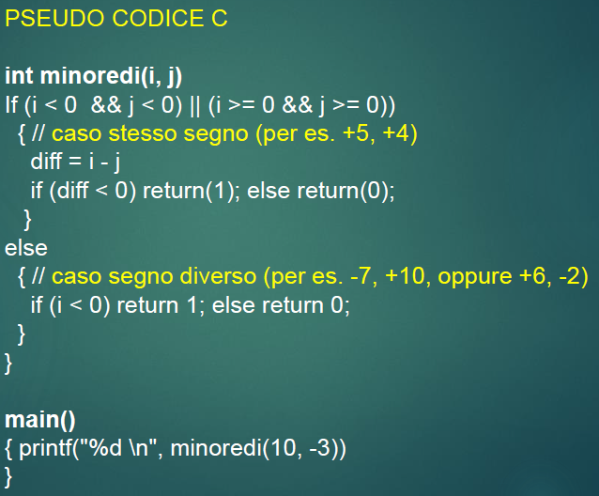
Programmazione in IJVM: Esercizio 8 - INVOKEVIRTUAL

Slide 19
Programmazione in IJVM:Esercizio 7
Esempio di “method DIFF_NEG_YN (p1,p2)” : preparazione dei parametri e “invocazione del metodo”.
LDC_W OBJREF // prepara parametri da passare al metodo DIFF_NEG_YN
BIPUSH 10
BIPUSH 15
INVOKEVIRTUAL DIFF_NEG_YN
ISTORE risultato
...
OBJREF è un “riferimento ad oggetto” (in IJVM c’e’ di fatto un solo oggetto, quindi questa informazione non serve, è stata comunque mantenuta per uniformità con la JVM), che indica all’interno di quale oggetto eseguire il codice del metodo (l’oggetto definisce un “ambiente” con un suo stato).
Subito sopra OBJREF sullo stack vengono posti i valori attuali dei parametri, quindi viene invocato il metodo (ovvero richiamata la procedura) DIFF_NEG_YN.
Al ritorno il risultato si trova sul top dello stack (mentre sono stati eliminati OBJREF e i due parametri passati).

Slide 20
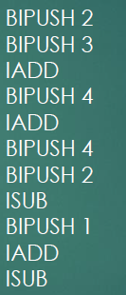
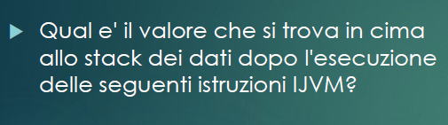
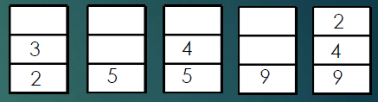
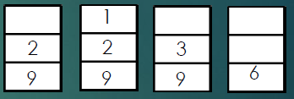
Cosa accade con questo codice???

Slide 21
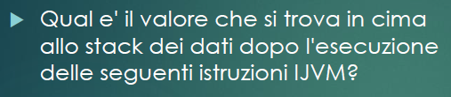
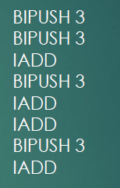
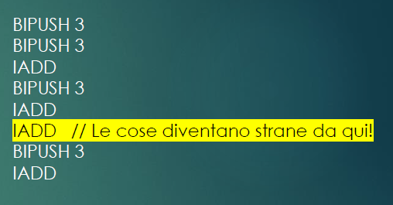

Cosa succede in questo caso???

Slide 22
Programmazione in IJVM: coem usare piu funzioni??
.method minoredi (i,j)
ILOAD i
IFLT inegativo
ILOAD j
IFLT iposjneg
A:ILOAD i
ILOAD j
ISUB
IFLT vero
iposjneg: BIPUSH 0
GOTO fine
inegativo: ILOAD j
IFLT A
vero: BIPUSH 1
fine: IRETURN
.end-method

Slide 23
Programmazione in IJVM: come usare piu funzioni??
.method minoredi(i,j)
ILOAD i
IFLT inegativo
ipositivo:
ILOAD j
IFLT segnodiverso
GOTO segnouguale
Inegativo:
ILOAD j
IFLT segnouguale
GOTO segnodiverso
segnodiverso:
ILOAD i
IFLT vero
falso:
BIPUSH 0
IRETURN
vero:
BIPUSH 1
IRETURN
segnouguale:
ILOAD i
ILOAD j
ISUB
IFLT vero
GOTO falso
.end-method
.constant
OBJREF 0xFF
.end-constant
.main
LDC_W OBJREF
BIPUSH 10
BIPUSH -3
INVOKEVIRTUAL minoredi
BIPUSH 0x30
IADD OUT
HALT
.end-main

